Slide 1
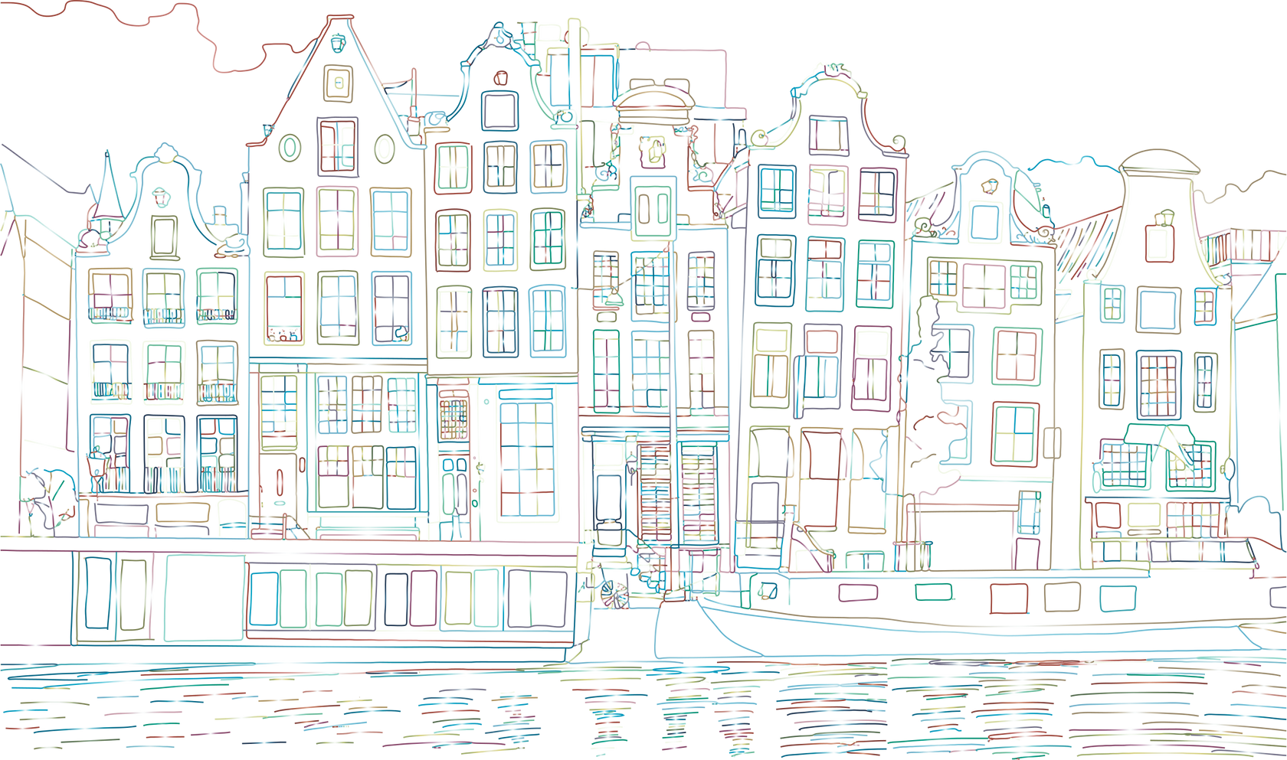


MONITORAMENTO DA QUALIDADE DO AR
MONITORAMENTO DA QUALIDADE DO AR

Slide 2
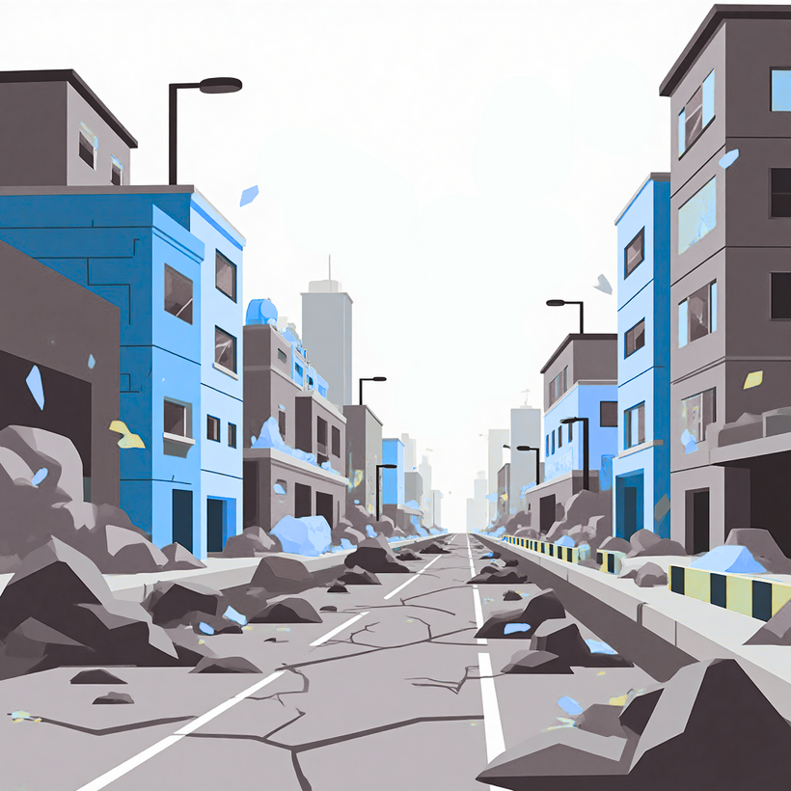

Como a poluição do ar nos afeta?

Slide 3


TECNOLOGIAS E CONCEITOS UTILIZADOS:
Tkinter — Interface gráfica
Árvore Binária de Busca (BST) — Armazenamento estruturado
Pandas — Organização e manipulação dos dados
Matplotlib — Geração de gráficos
Scikit-Learn — Regressão linear para previsão
NumPy — Cálculos matemáticos

Slide 4

Análise e Previsão com Inteligência Artificial
O sistema usa regressão linear (scikit-learn) para prever a qualidade do ar nas próximas horas.
Ele gera:
Gráfico das leituras reais
Gráfico das previsões futuras
Tendência estimada do nível de poluição

Slide 5

Relatórios e Recomendações Inteligentes
Com base nas previsões, o aplicativo gera recomendações automáticas, como:
Níveis críticos → ativar purificadores e alertar moradores
Poluição moderada → reduzir tráfego e emissões
Boa qualidade do ar → nenhuma ação especial necessária

Slide 6


Objetivo do Sistema
O programa demonstra como é possível usar programação, estrutura de dados e inteligência artificial para:
Monitorar poluição em tempo real
Prever a qualidade do ar
Exibir visualizações e emitir recomendações
Criar sistemas inteligentes de apoio à saúde e ao meio ambiente

Slide 7

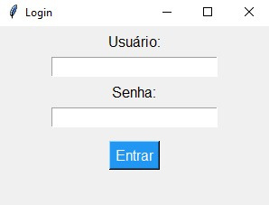
Tela de Login

Slide 8
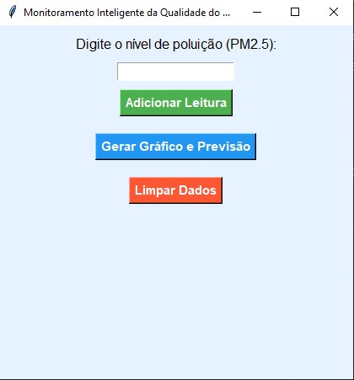
Registro de Leitura de Poluição

Slide 9



Limpar Dados

Slide 10
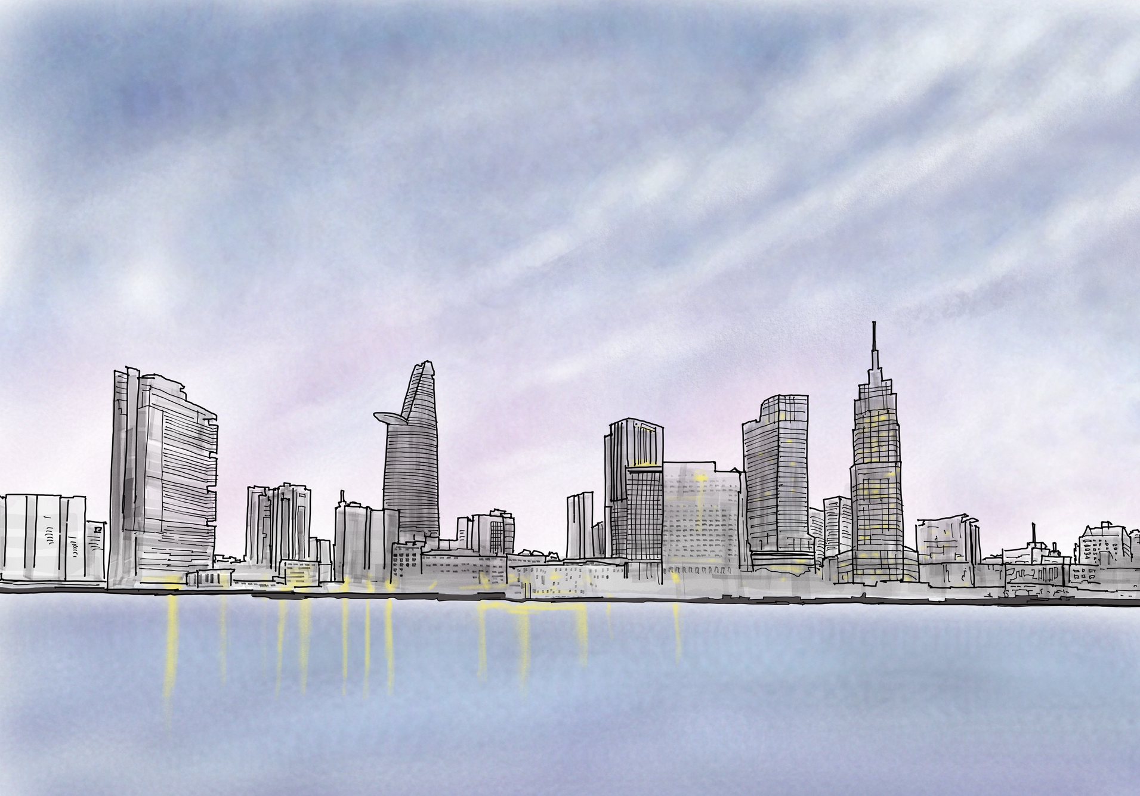


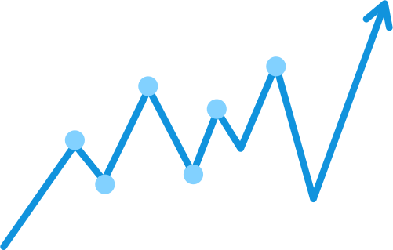
AMOSTRA PRATICA DO PROGRAMA
AMOSTRA PRATICA DO PROGRAMA

Slide 11
FIM
FIM

